Slide 1
Сладостей сто,
А здоровье – одно!!!
Фрукты, овощи – полезней:
Защищают от болезней!!!

Slide 2
!!!ВНИМАНИЕ!!!
Сладости опасны для мозга!!!

Slide 3
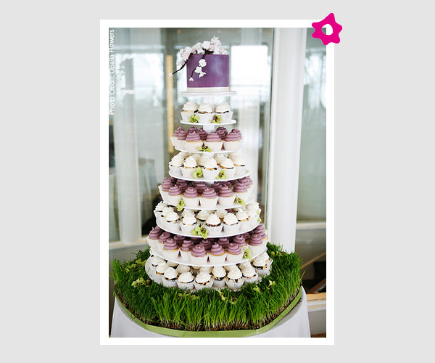
Чрезмерное употребление сладкого ведёт к ожирению!!!

Slide 4
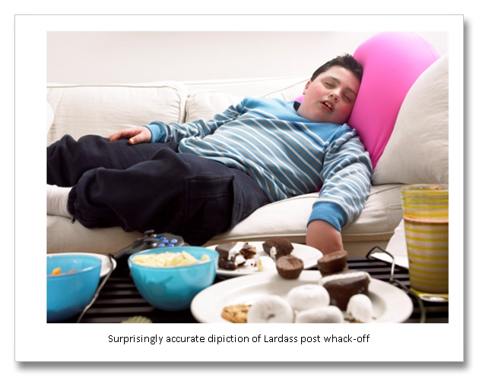

Slide 5
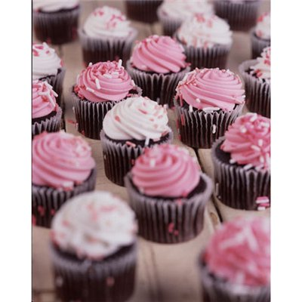
Вред сладкого - рак кишечника!!!

Slide 6
Сахар сокращает продолжительность жизни

Slide 7
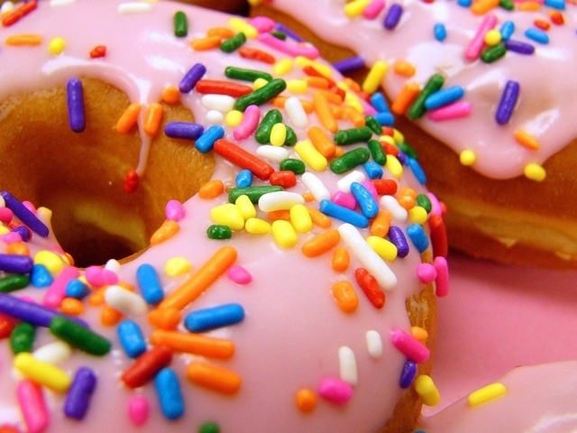
Сладкое – вред для зубов!!!

Slide 8
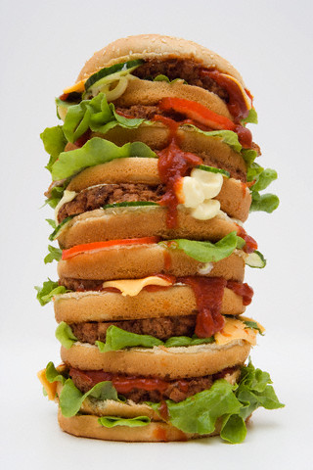
Будешь часто есть хот-доги –
Через год протянешь ноги!!!!!

Slide 9
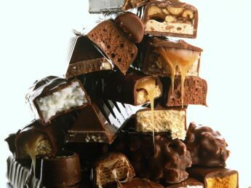
Будешь есть ты «Сникерс» сладкий –
Будут зубы не в порядке!!!!!!!

Slide 10
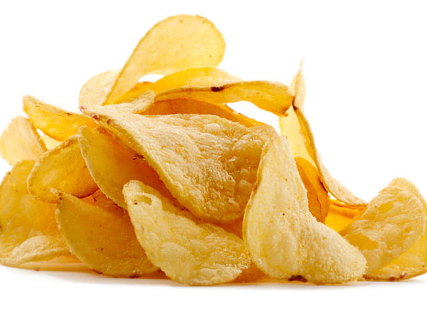
Проблемы любителей чипсов: лишние килограммы, высокий уровень холестерина, закупорка сосудов, инфаркты и диабет. Также чипсы вызывают зависимость, как наркотики!!!!!

Slide 11

Круто!!!!! Мама на работе!!!! Ем все, что захочу!!!!! Я ж взрослый уже!!!☺

Slide 12
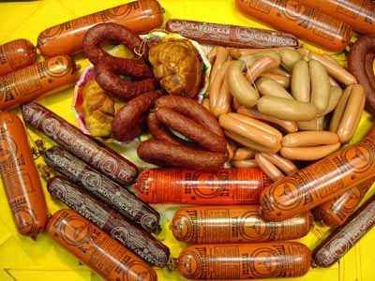
Ммм, колбаска!!!!! НО!!!!!!! У детей состав данной продукции частенько вызывает аллергические реакции и нарушение пищеварения.

Slide 13
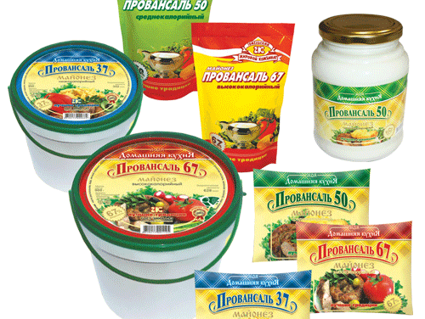
Заправлю – ка я салатик майонезиком……
!!!!!!!!!!!!!!!!НО!!!!!!!!!!!!!!!!!!!
Его нельзя употреблять в пищу если имеется повышенная кислотность желудка, аллергия на уксусную кислоту и яйца, а так же детям до 9 лет.

Slide 14
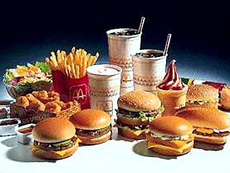
Есть или не есть?????? Вот в чём вопрос!!!!!!!!

Slide 15
Ешь, даже не думай, если хочешь стать таким пухленьким хомячком;-)!!!!!!!!

Slide 16
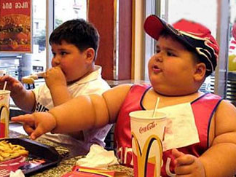

Slide 17
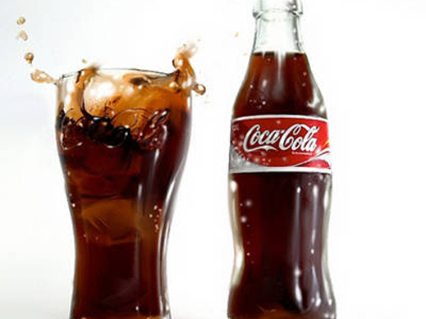
В благодарность «Пепси – Коле»

Slide 18
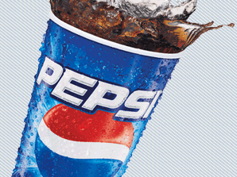
ЛУЧШЕ ВСЕХ УЧУСЬ Я В ШКОЛЕ!!!!!!!

Slide 19
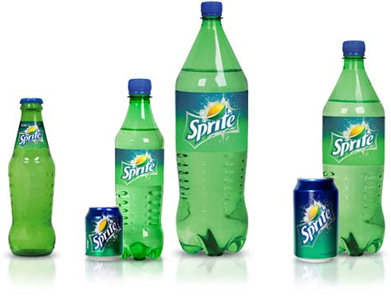
!!!!НО!!!!

Slide 20
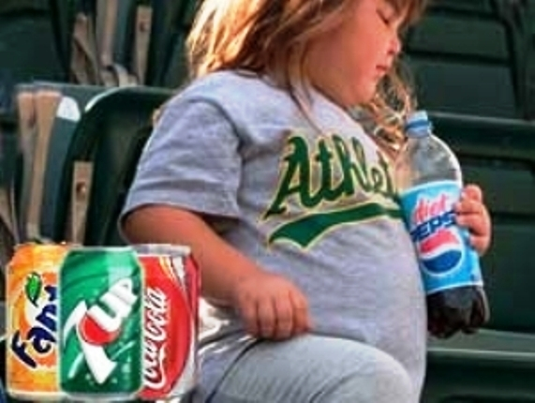
!!!Но!!!

Slide 21
Кофеин, который содержится в газированных напитках, является причиной нарушений деятельности нервной системы. Дети, употребляющие газировку, гораздо хуже спят и со временем ощущают трудности в обучении. Кроме того, кофеин оказывает негативное воздействие на работу внутренних органов детского организма, что может привести к развитию в будущем серьезных заболеваний!!!

Slide 22
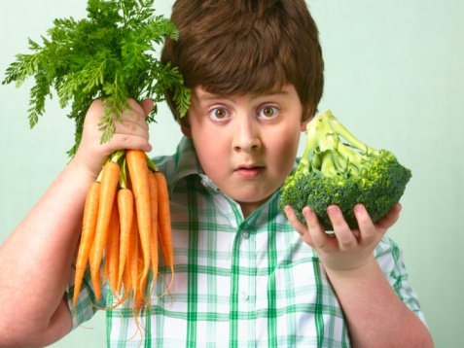
Может, пока не поздно, стоит задуматься о пользе фруктов и овощей???

Slide 23
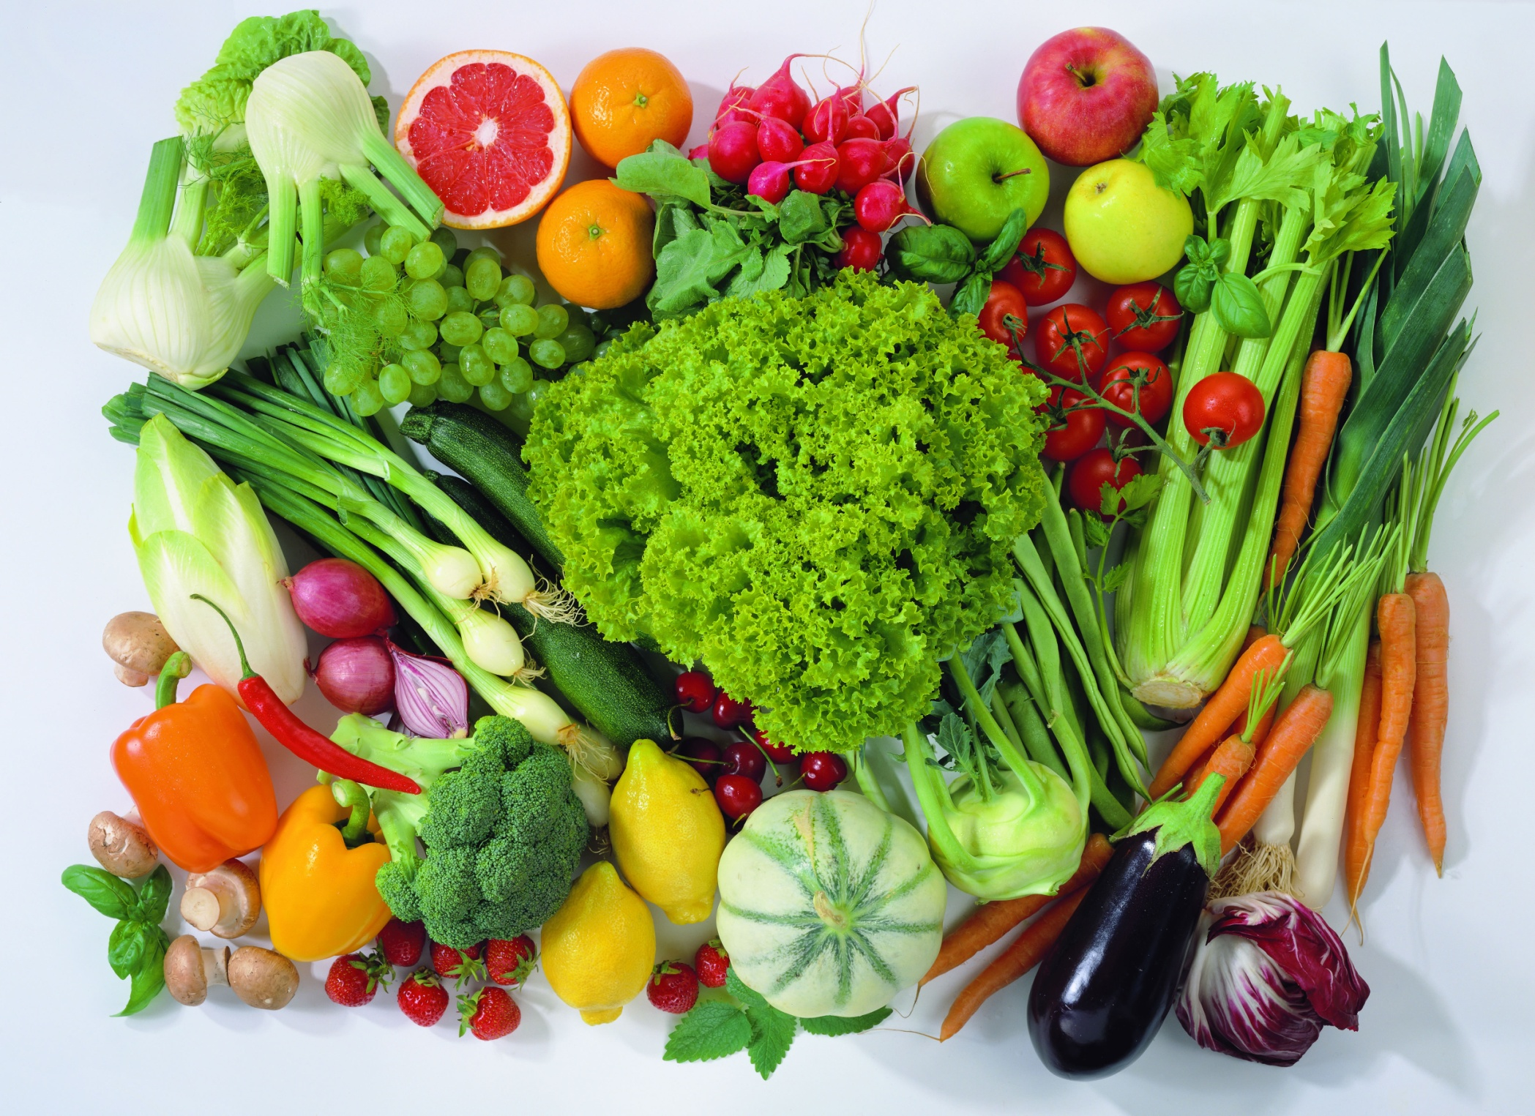
Фрукты, овощи – полезны:
Защищают от болезней!!!

Slide 24
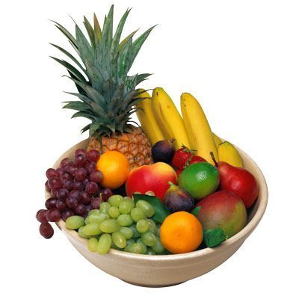
Фрукты — это огромная кладезь всевозможных витаминов и минералов!!! Употребляя их каждый день, человек всегда выглядит жизнерадостным и счастливым!

Slide 25
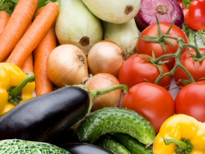
Овощи насыщают организм витаминами, минеральными элементами, углеводами!!!

Slide 26
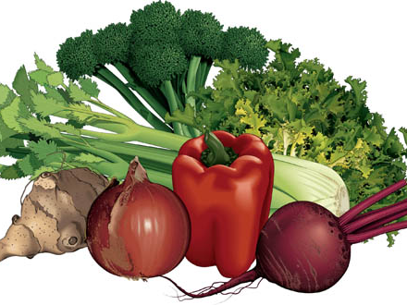
Кроме того, многие овощи и фрукты улучшают работу органов пищеварения, способствуют нормальному функционированию организма в целом!!!

Slide 27


Slide 28
И, главное!!!!!!!!!!!
ПОМНИТЕ!!!!!!!!!!!!!!

Slide 29
Сладостей – сто,
А здоровье – одно!!!
Фрукты, овощи – полезней:
Защищают от болезней!!!

